Slide 1
第14章
镇静催眠药
Sedative - hypnotics

Slide 2

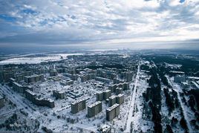
镇静催眠药
背景
人的一生中约1/3的时间用于睡眠
1979年三里岛的核泄漏事件
1986年切尔诺贝利核泄漏事件均与操作人员疲劳操作判断失误有关

Slide 3

现 状
镇静催眠药
据美国调查，过去20年中，失眠症患病率为30-35%，其中10-15%相当严重。93年世界镇静催眠药市场销售8亿美元。近20多年来，BDZ类药物用量极剧增加，其滥用已超过阿片类。目前正处于剧烈的社会变革时期，人们生活和竞争压力越来越大，心理健康状况不容乐观，老年人口比重不断上升，失眠症患病率还在不断上升。

Slide 4
镇静催眠药
定 义
能缓和激动，
消除躁动，
恢复安静情绪
镇静药
（sedatives）
镇静催眠药
能促进和维持
近似生理睡眠
催眠药
（hypnotics）
选择性地缓解紧张忧虑、激动和失眠
抗焦虑药
(antianxiety agents)

Slide 5
镇静催眠药
镇静催眠药分类
苯二氮䓬类 Benzodiazepines
巴比妥类 Barbiturates
其他类
水合氯醛
甲丙氨酯

Slide 6
正常的生理性睡眠
非快动眼睡眠（NREM）
non-rapid-eye movement sleep
促进生长
恢复体力
75%
1、2、
3、4
SWS
夜惊
梦游
生理 睡眠
交替
4-6次
25%
快动眼睡眠（REM）
rapid-eye movement sleep
梦魇
记忆恢复
智力发育

Slide 7
生理睡眠
根据脑波的形态：
非快速动眼睡眠（NREM，常态睡眠）：人体的感官敏锐度降低，肌肉放松，动作减少，心跳呼吸频率减慢，大脑活动相对静止，有益于生长发育；精力的恢复。 1、2、3、4 夜惊、梦游 -------75%
快速动眼睡眠（REM，异形睡眠）：时常做梦（梦魇） ，大脑活动与清醒时同样积极，有益于记忆的恢复；大脑的开发和维护。
-------25%

Slide 8
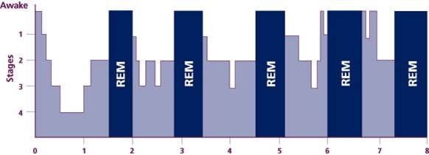
SLEEP

Slide 9
镇静催眠药
第一节 苯二氮䓬类
Benzodiazepines
多为1，4-苯并二氮䓬的衍生物(BZD)
R
R
1
2
N
C
R
C
R
又属抗焦虑药
7
3
C
N
R
4
R
'
2

Slide 10
镇静催眠药
分 类
根据血浆半衰期长短分三类：
长效类 地西泮 diazepam,安定
氟西泮 flurazepam
中效类 氯氮䓬chlordiazepoxide
奥沙西泮 oxazepam
短效类 三唑仑 triazolam

Slide 11
一、药理作用及临床应用
镇静催眠药
抗焦虑作用
镇静催眠
抗惊厥、抗癫痫作用
中枢肌松作用
其他
影响呼吸功能
抑制心血管

Slide 12
镇静催眠药
抗焦虑
小于催眠剂量时即可抗焦虑，显著改善紧张、忧虑、激动和失眠等症状。
且可产生暂时性记忆缺失作用。
选择性作用于调节情绪反应的边缘系统。

Slide 13
用途
➔用于治疗焦虑症 ➔麻醉前给药
镇静作用快而确实 可产生暂时性记忆缺失
安全范围大
预防惊厥、癫痫发生 中枢性肌肉松弛作用
优
点
➔心脏电击复律或内镜检查前给药(iv)

Slide 14
镇静催眠
苯二氮䓬类诱导的睡眠
 缩短睡眠诱导时间 , 提高觉醒阈，减少
夜间觉醒次数，延长睡眠持续时间
 主要延长NREM第2期 , 明显缩短第4期,
对REM抑制作用不明显。

Slide 15
特点
镇静催眠药
镇 静 催 眠
对REM影响小 依赖性及戒断症状较轻
治疗指数高，对呼吸影响小 不良反应较轻，无后遗效应 无明显肝药酶诱导作用，
耐受性发生率低
治疗失眠症,特别是焦虑性失眠
（应注意用药剂量和时间）
用途

Slide 16
抗惊厥、抗癫痫
镇静催眠药
➢所有苯二氮䓬类药物都可抗惊厥，用于多种原因所致的惊厥
➢对癫痫大发作及癫痫持续状态疗效显著
➢不能减少原发病灶的异常放电, 但限制该放电向周围的扩散，主要与其增强GABA能神经功能有关
➢地西泮静脉注射是治疗癫痫持续状态的首选方法

Slide 17
特点
镇静催眠药
中枢性肌肉松弛作用
骨骼肌张力降低，
一般不影响正常活动
用于大脑或脊髓损伤所致肌肉强直以及腰肌劳损等肌肉痉挛状态，以减轻痉挛性疼痛.
用途

Slide 18
镇静催眠药
diazepam
1 抗焦虑
药理
2 镇静催眠
药理作用特点
对快动眼睡眠(REM)影响小
治疗指数高，对呼吸影响小
依赖性及戒断症状较轻
不良反应较轻，无后遗效应
无明显肝药酶诱导作用
特点
3 抗惊厥、抗癫痫
地西泮是治疗癫痫持续状态的首选药
4 中枢性肌肉松弛作用

Slide 19
二、药理作用机制
镇静催眠药
1.苯二氮䓬受体
BDZ-R受体分布: 皮层、边缘系统及中脑、脑干和脊髓
与GABA_{A}受体的分布基本一致
 GABA_{A} 受体: 为一大分子复合体
为配体--门控性Cl⁻通道

Slide 20
镇静催眠药
 GABA_{A} 受体结构特点:
*有α、β、γ、δ、ρ 5个多肽链亚单位
*有5个结合域--GABA、苯二氮卓类、巴比妥类、 印防己毒素和类甾醇麻醉药聚合部分构成 Cl⁻ 通道。
 GABA介导的神经抑制效应：
GABA_{A}受体 激活 Cl⁻通道开放Cl⁻内流
神经细胞超极化 产生抑制效应
^{GABA}



Slide 21
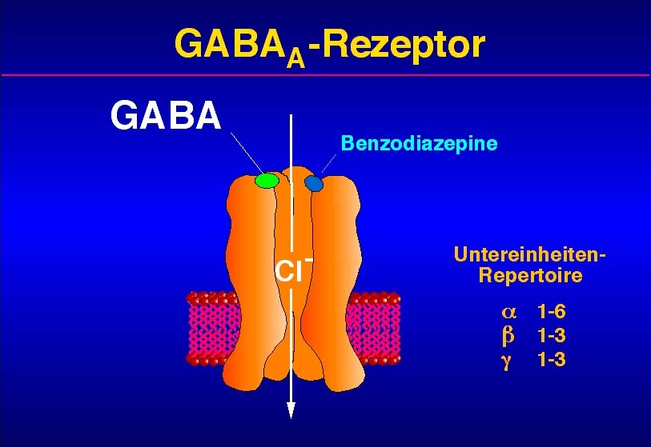


Slide 22
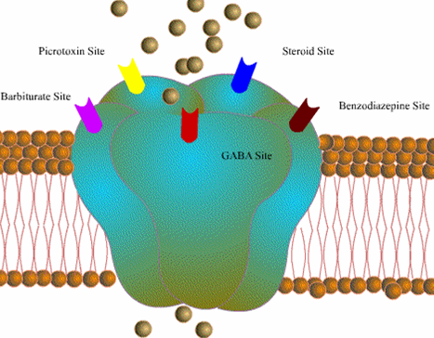


Slide 23
2.苯二氮卓类增强GABA能神经的功能
增强GABA 与GABAA受体相结合
增强GABA能神经传递功能和突触抑制效应
BDZ+BDZ-R
促进GABA+GABA-R
↑GABA所致的 Cl⁻ 通道开放频率
Cl⁻内流增多
增强GABA的抑制效应
图

Slide 24
三、体内过程
口服吸收良好。肌注吸收慢而不规则。静注作用快而短暂。
血浆蛋白结合率较高。脂溶性高。
主要在肝脏代谢，经肾排出。多数药物的代谢产物仍有生物活性，且t_{1/2}更长。
肝功能不良、老年及酒精可延长其作用时间。长期用药可致蓄积。
可通过胎盘，也可经乳汁排泄.

Slide 25
四、不良反应
1.常见 头昏、嗜睡、乏力等
2.急性中毒 过量，致昏迷及呼吸抑制
特异性解毒药——氟马西尼
3.耐受性、习惯性及成瘾性（发生率较低）
长期应用 突然停药---反跳及戒断症状
4.其他 心血管抑制，共济失调等
孕妇、哺乳妇女忌用；老年人、肝功不良者慎用

Slide 26
第二节 巴比妥类 Barbiturates
巴比妥酸的衍生物
按脂溶性高低分类
长效类 苯巴比妥 巴比妥
中效类 戊巴比妥 异戊巴比妥
短效类 司可巴比妥
超短效类 硫喷妥

Slide 27
巴比妥类 Barbiturates
巴 比 妥 类 作 用 与 用 途
亚类 | 药物 | 显效时间(h) | 维持时间(h) | 主要用途
长效 | 苯巴比妥 巴比妥 | 0.5～1 | 6～8 | 抗惊厥 镇静催眠
中效 | 异戊\戊巴比妥 | 0.25～0.5 | 3～6 | 抗惊厥 镇静催眠
短效 | 司可巴比妥 | 0.25 | 2～3 | 抗惊厥 镇静催眠
超短效 | 硫喷妥 | iv立即 | 0.25 | 静脉麻醉

Slide 28
巴比妥类 Barbiturates
1 镇静、催眠
可明显缩短REM时间
有肝药酶诱导作用
作用及应用
久用停药REM反跳性延长，
导致依赖性；较易耐受
有后遗效应（“宿醉”现象）
大剂量明显抑制呼吸中枢
2 抗惊厥、抗癫痫
3 麻醉及麻醉前给药
4 增强中枢抑制药作用

Slide 29
巴比妥类 Barbiturates
增强GABA介导的Cl⁻内流——延长Cl⁻通道的开放时间，引起超极化
较高浓度时可直接抑制Ca²⁺依赖性递质释放，并直接增加Cl⁻内流
-------------拟GABA作用
作 用 机 制

Slide 30
巴比妥类 Barbiturates
 后遗作用（“宿醉”现象）
 耐受性、习惯性及成瘾性
 急性中毒
直接死因——深度呼吸抑制
解救：NaHCO₃碱化血液和尿液，
加速其排泄
不良反应
与苯二氮卓类比较

Slide 31
第二节
巴比妥类Barbiturates
不良反应比较
苯二氮䓬类：
1.一般不良反应
2.耐受性、习惯性及
成瘾性——低
3.急性中毒
一般不易发生
解救：氟马西尼
巴比妥类：
1 .后遗作用
2. 耐受性、习惯性及
成瘾性——高
3 .急性中毒
深度呼吸抑制是急性中毒的直接死因
解救：NaHCO₃

Slide 32
本章重点内容
镇静催眠药
苯二氮卓类的药理作用特点
比较两类药物作用机制、药理作用、
临床用途及不良反应的异同
药理

